Slide 1

Dapp Photo

Slide 2
Context
Photographie
Internet
Preuve
Authenticité

Slide 3
Les acteurs
Les photographes
Les modèles
Les agences

Slide 4
Problème
Faux profils Facebook
Faux-tographe
Piège pour les modèles
Tentatives d’agressions

Slide 5
https://pyrros.fr/coup-de-gueule/predateurs-sexuels-cachent-photographes/

Slide 6
Solution
Siteweb
Dapp
Blockchain

Slide 7


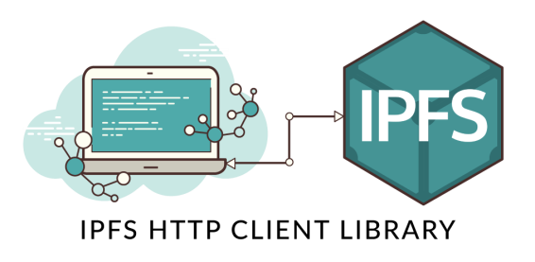



Les Technologies

Slide 8
Démonstration

Slide 9
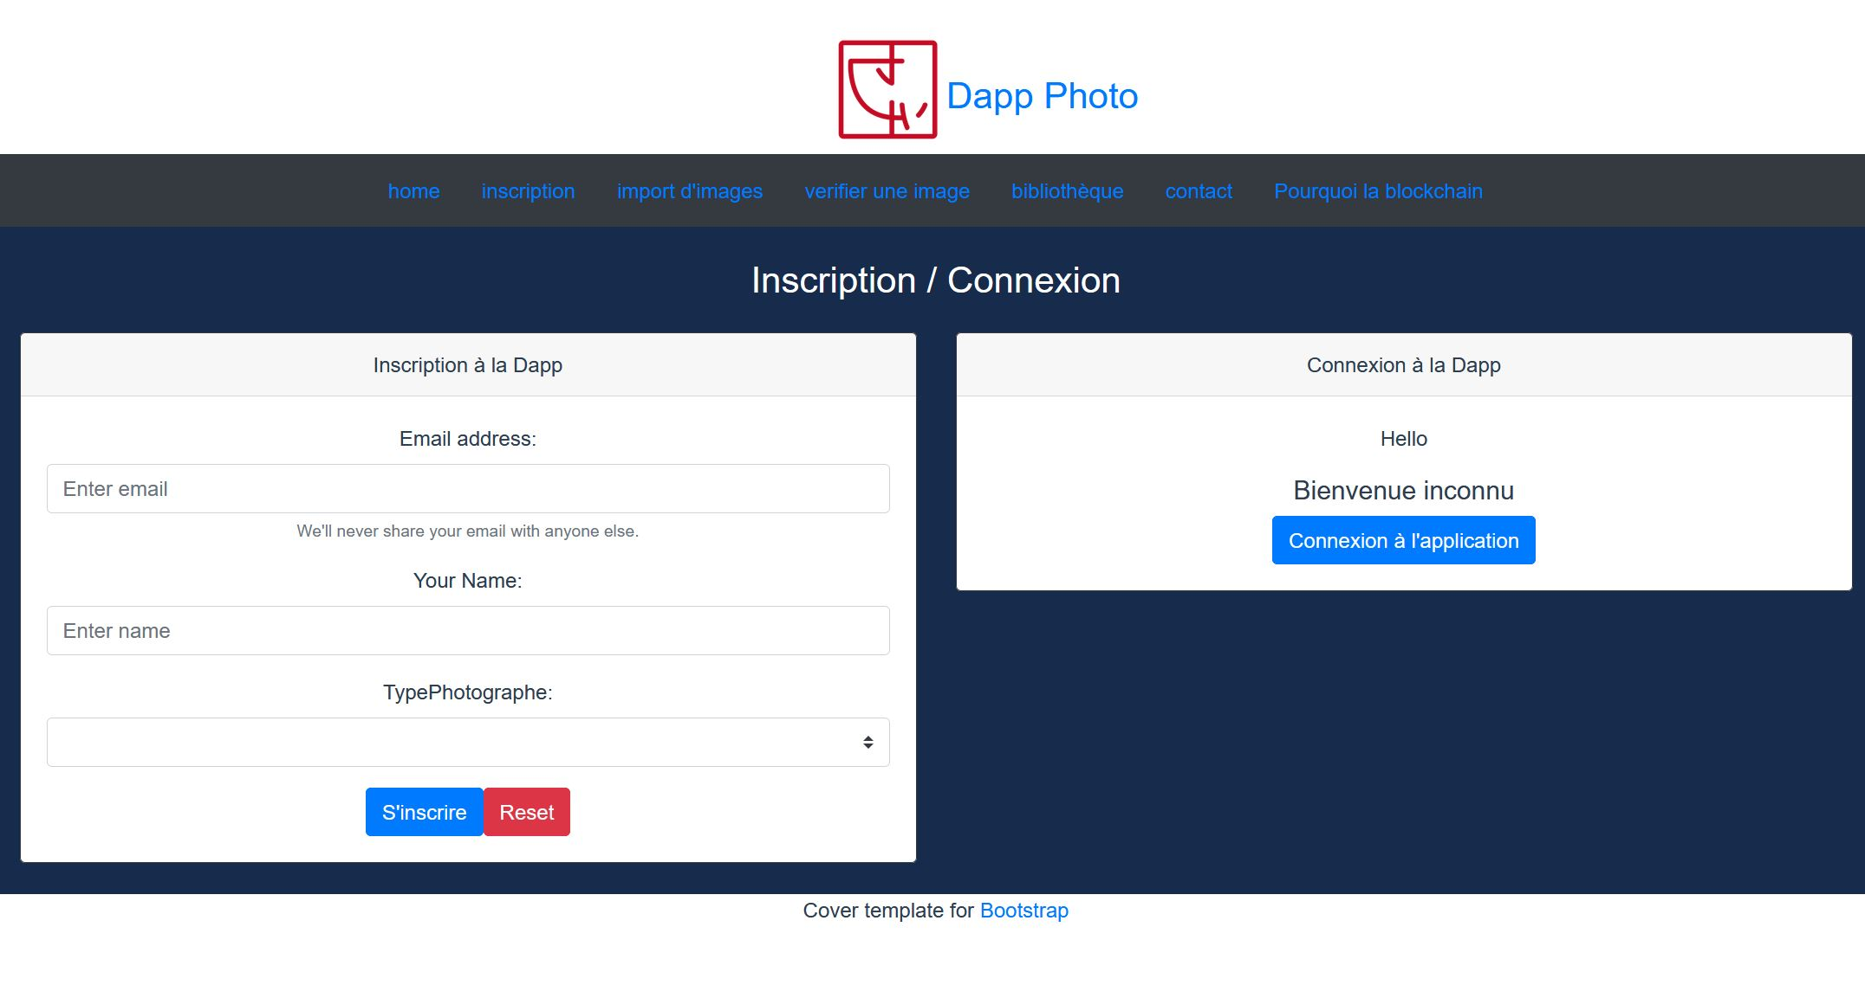

Slide 10
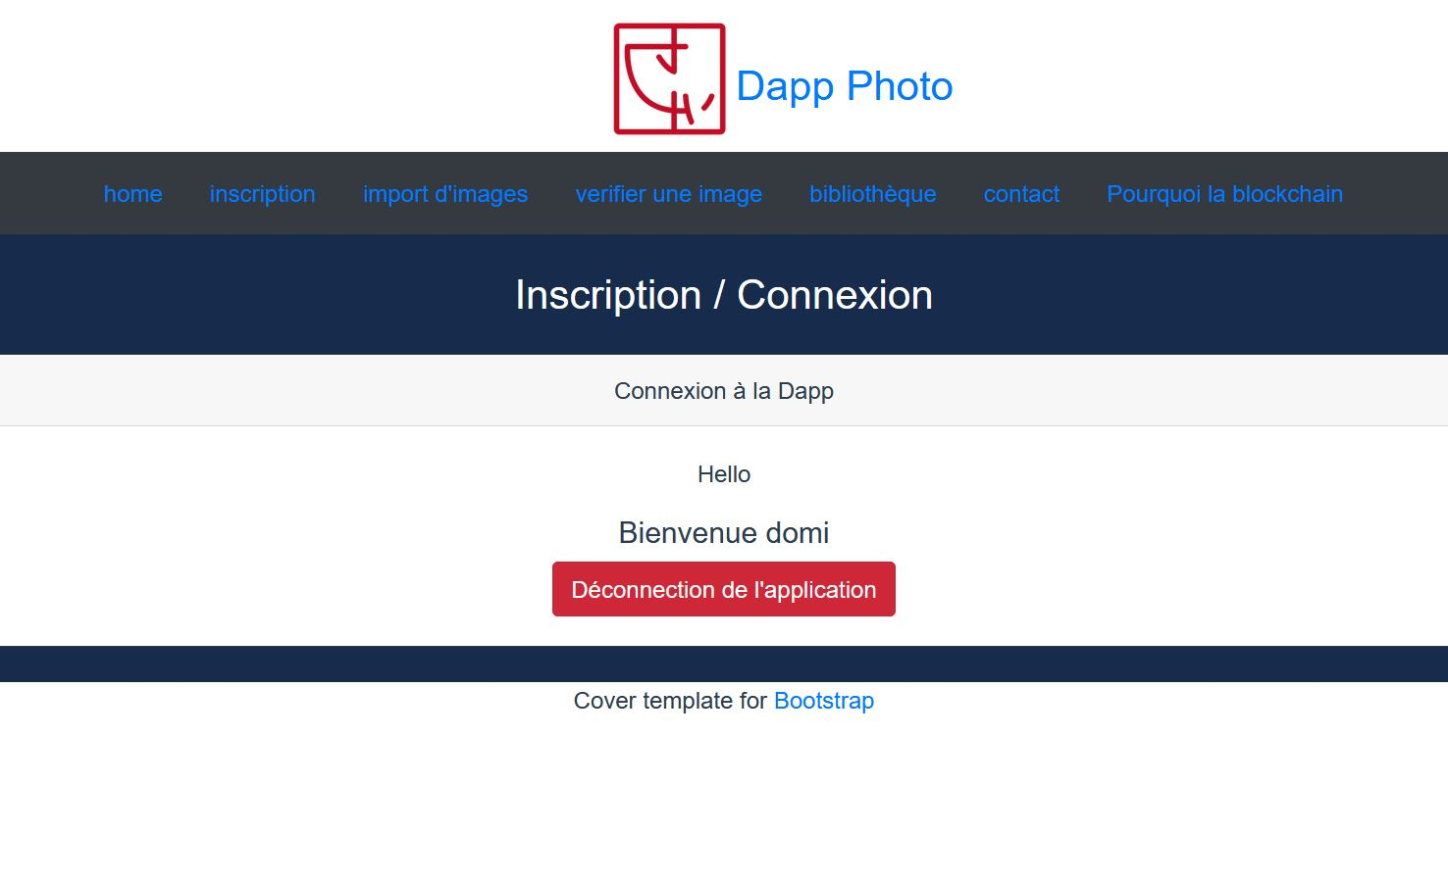

Slide 11
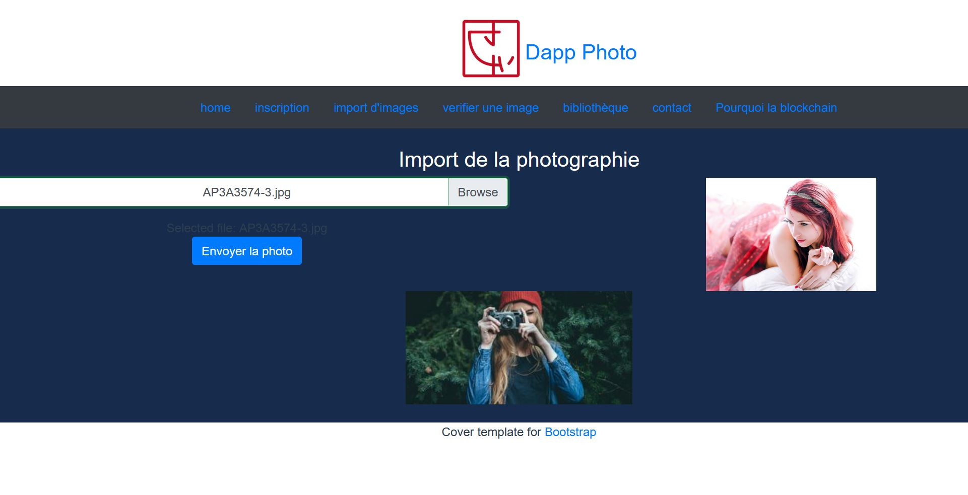

Slide 12
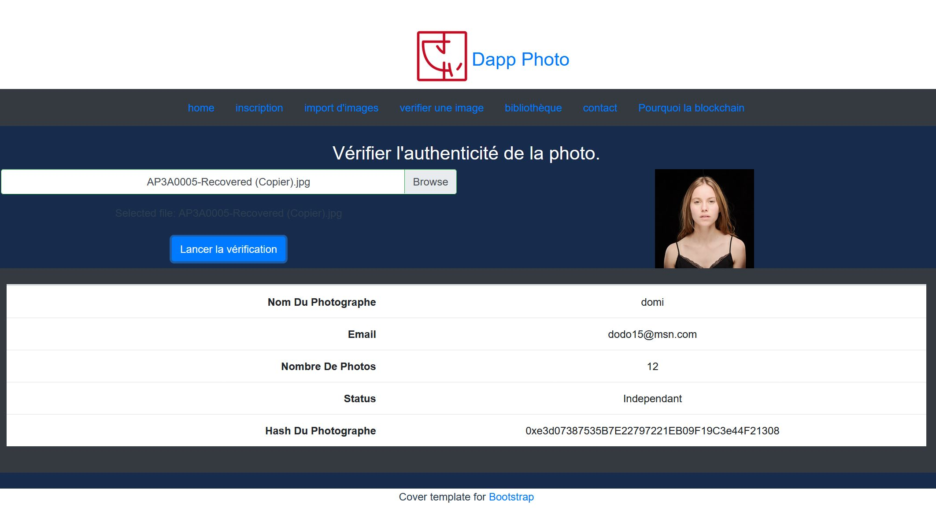

Slide 13
Analyse du code
VueJS (Frontend)
Smart Contract (Backend)

Slide 14
Avenir du projet
Mise en place d’un système de réputation
Ajout d’une base de données décentralisée
Création d’un marketplace
Ajout d’une api
Amélioration de l’intégration d’un wallet

Slide 15
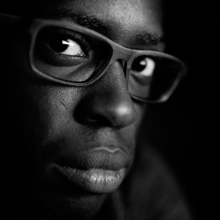
Dominique NITOUMBI dominique.n@live.fr github.com/artdomix linkedin.com/in/dominique-nitoumbi-a74b4035

Slide 16
Merci

